Slide 1
基于激光雷达的人型识别

Slide 2

目 录 ONTENTS
C
1
大致简介
2
机器学习
3
工作进展
4
存在问题
1
2

Slide 3
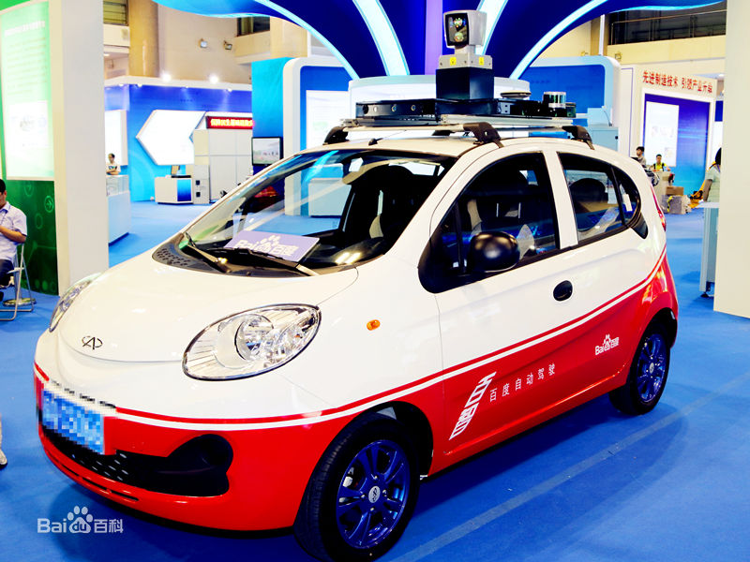
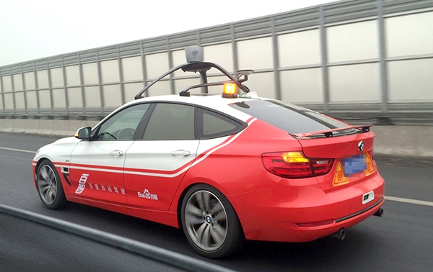
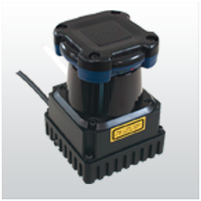
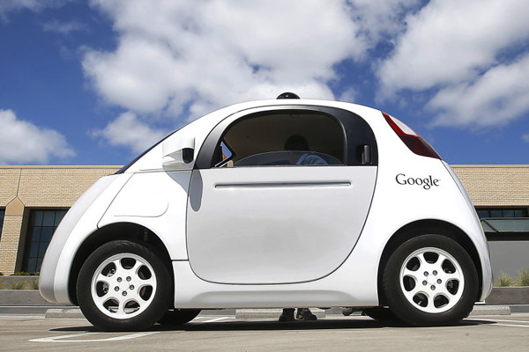
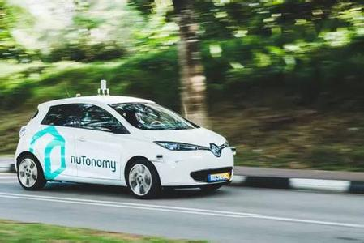
大致介绍
激光波长：905nm
扫描范围：270°
最大量程：30m
误差：±30mm(0.1-10m)
±50mm(10-30m)

Slide 4
项目介绍

Slide 5
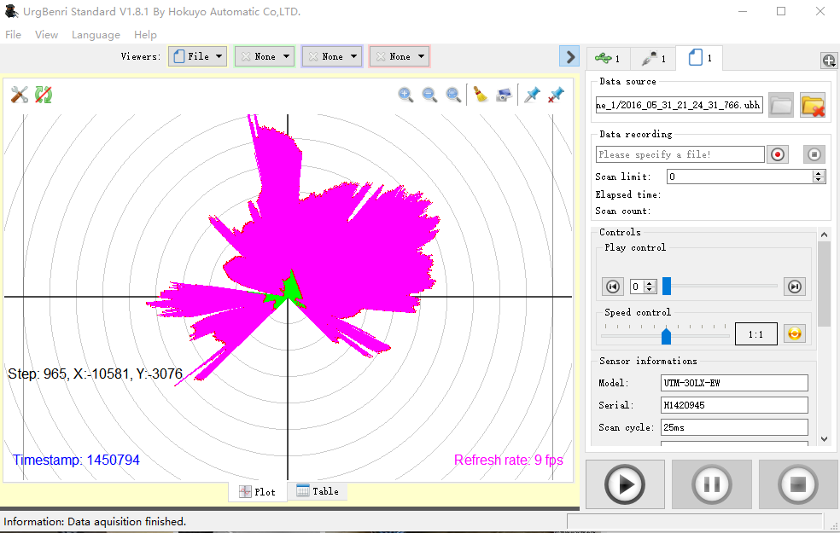
大致介绍

Slide 6

机器学习

Slide 7
机器学习程序演示

Slide 8
工作进展

Slide 9
存在问题

Slide 10
前后帧类的对应

Slide 11
特征的选择和提取

Slide 12
参数调试

Slide 13
训练形式！

Slide 14
THANK YOU FOR WATCHING
1

